Slide 1
哈巴罗夫斯克边疆区卫生部 边区国家预算医疗机构 “沃伊诺·亚谢涅茨基临床医院”

Slide 2
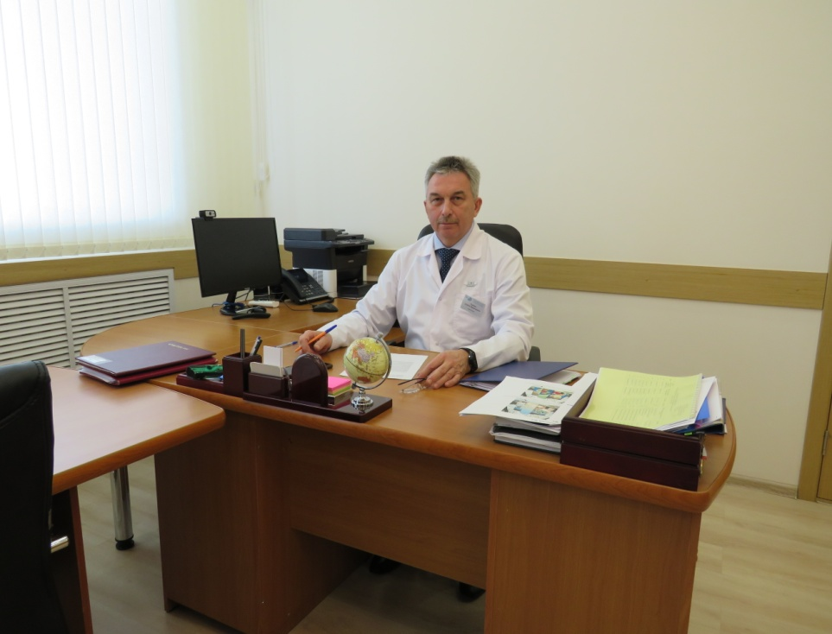
主任医师
安德烈 · 锡罗塔
外科医生，具备医师最高资格级别

Slide 3
沃伊诺·亚谢涅茨基临床医院是三级医院
医院住院部分为八个科室， 住院床位总数470张。
内科科室： | 外科科室：
内科 | 妇科
呼吸内科 | 外科
毒理科 | 眼科
传染科 | 泌尿科

Slide 4
每年都有1.7 万患者在医院住院部接受治疗
每年进行7千多次手术，其中约2千次是微创手术

Slide 5
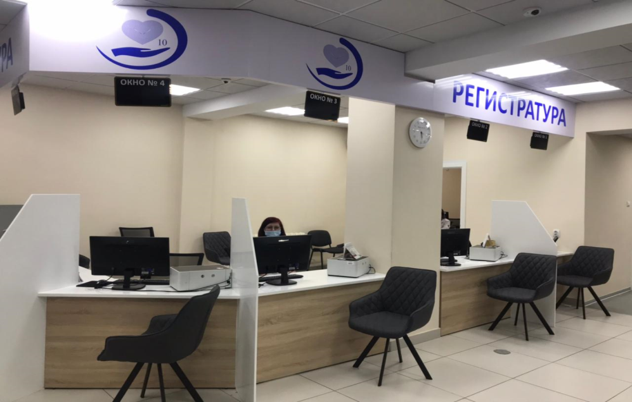
门诊部
医院拥有3个诊所，医院门诊部专科30个。 覆盖人口达7.5万。年门诊量超过25万人次。

Slide 6
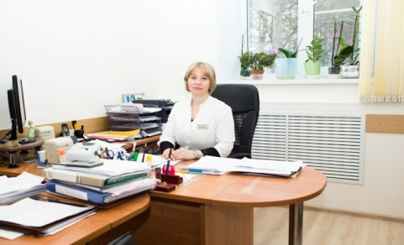
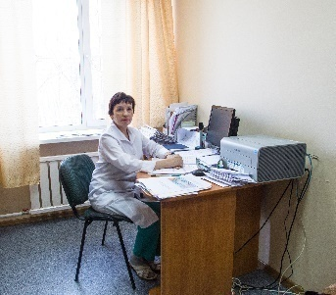
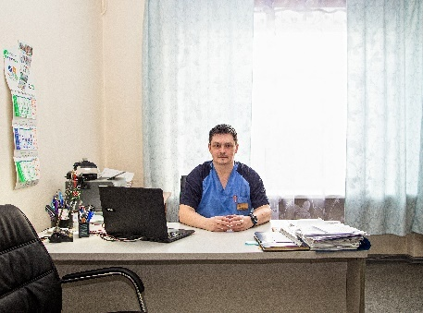
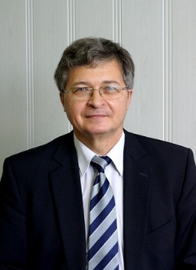
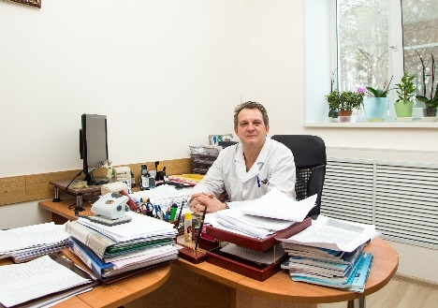
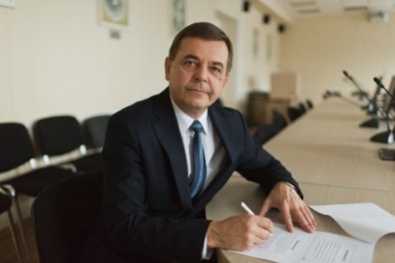
技术精湛的专家
医院医生定期去俄罗斯和国外知名大医院培训实习。
医院拥有高级医疗卫生人才，其中5名医学博士、16名医学副博士。

Slide 7
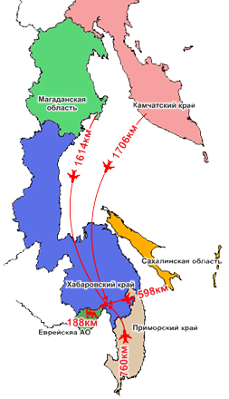
国内地区间合作
医疗服务不仅向哈巴罗夫斯克边疆区居民提供，而且还向俄罗斯整个远东地区居民提供， 包括：
哈巴罗夫斯克边疆区 130万人
萨哈林州 48.8万人
滨海边疆区 140万人
犹太自治州 16.4万人
马加丹州 14.5万人
堪察加边疆区 31.4万人
合计: 380万人

Slide 8
国际合作
目前，我院向外国公民也提供医疗服务，每年接收服务的外国人数为：
中国——超过1000人次 более 1000
独联体国家——超过1000人次
韩国——超过50人次
合计：一年超过2000人次

Slide 9
医院基础上成立了4个区域性专业医疗中心，即：
急性中毒救治中心
眼科中心
微创技术中心
泌尿中心

Slide 10
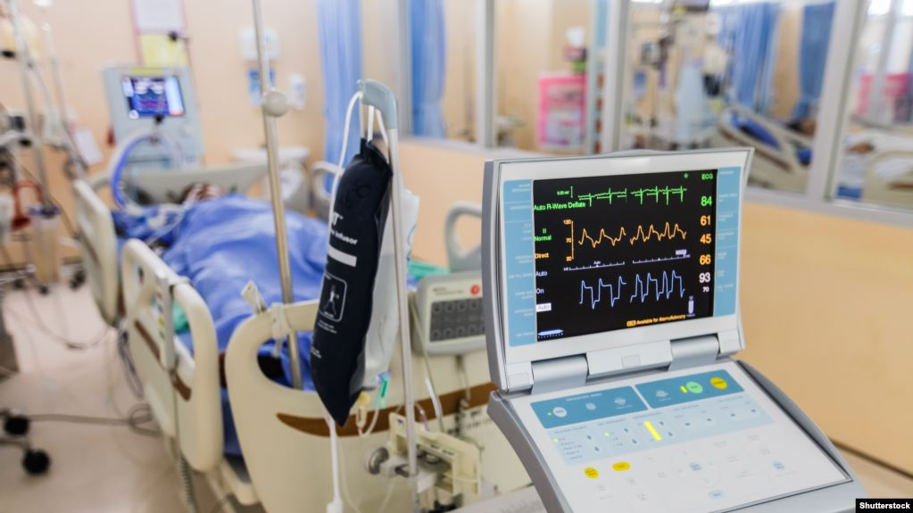
急性中毒救治中心
俄罗斯远东唯一的急性中毒救治中心
主要治疗方向：
日常生活性中毒
由工业事故引起的急性工业中毒
由植物性和动物性毒物而引起的中毒
酒精、药物和毒品依赖治疗，包括重度戒断综合症的抢救
每年有近1500名患者接受救治

Slide 11
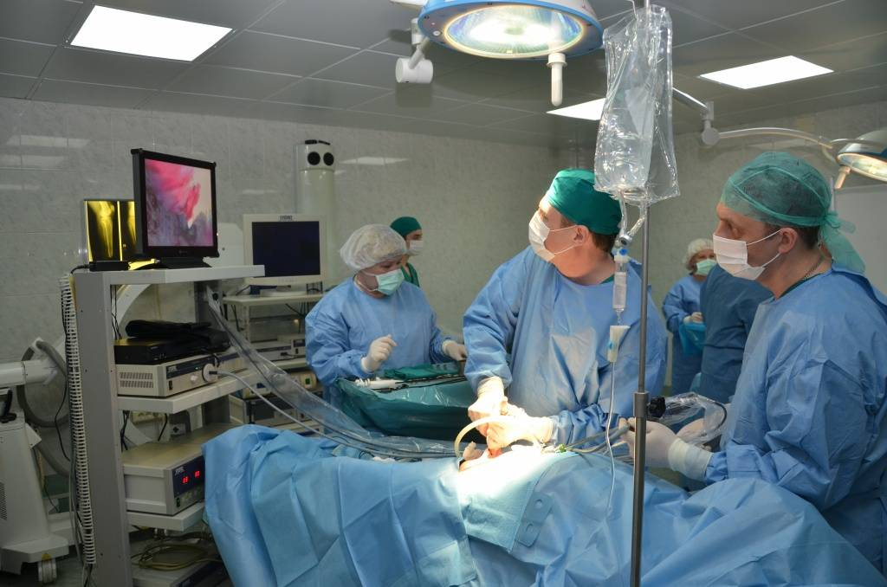
泌尿医疗中心
对肾脏、输尿管、膀胱、前列腺等疾病进行治疗，包括腹腔镜治疗方法。中心采用下列治疗方法：
激光碎石和超声波碎石
微创腹腔镜肾囊肿切除术
以创伤最小的治疗方法去除肾结石
阴茎假体植入术
尿失禁手术
男性不育外科治疗
每年接受治疗人数量多达2000人
每年进行1300多次手术
手术活动性为68%（即，为68%的患者进行手术）
每年至少有100例是利用高科技医疗技术进行治疗的

Slide 12
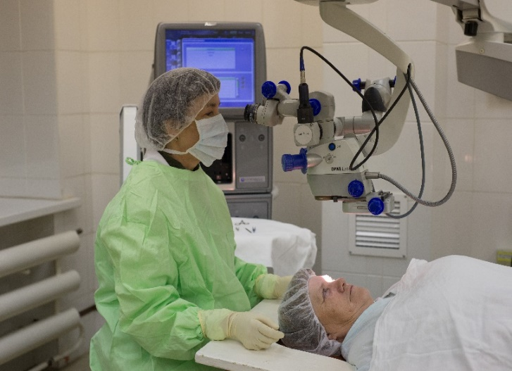
眼科中心
对各种类型的眼睛和眼附属器损伤或疾病进行外科治疗，其中包括:
眼部肿瘤治疗
眼外伤手术治疗，包括整形手术
白内障和青光眼的手术治疗
每年都有多达2900人在该中心接受治疗。
每年进行1000多次手术
手术活动性为38.5%（即，为38.5%的患者进行手术）
该中心提供高科技的治疗

Slide 13
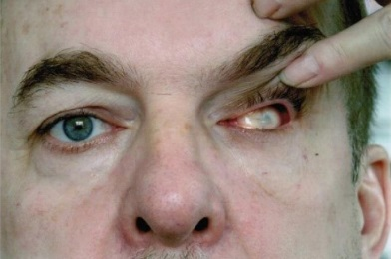
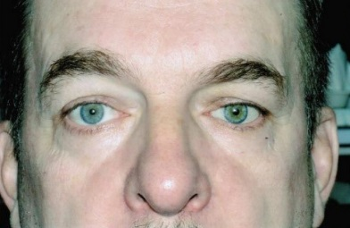
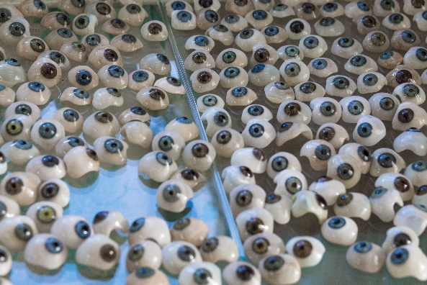
假体眼球实验室
眼科中心有一个特点，就是该中心在俄罗斯远东地区拥有私有的假体眼球实验室，且实验室采用独一无二的技术制造假体眼球。眼球由特殊的高品质冰晶石玻璃制成。另外，实验室可以大批生产，也可以根据个人的选择而制造眼球。

Slide 14
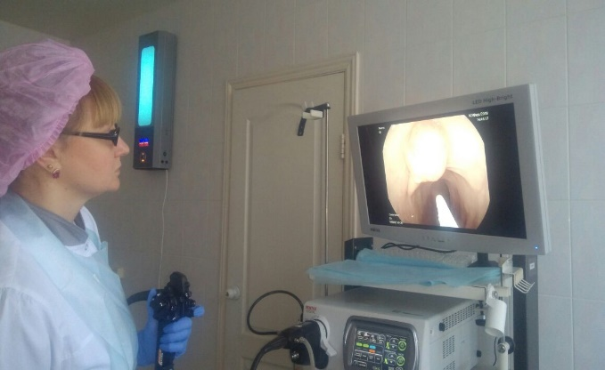
微创手术技术中心
对腹腔脏器和小骨盆器官疾病进行微创手术治疗，其中包括腹腔镜和内窥镜检查治疗，即：
胃部、肠部良性肿瘤切除
腹壁疝切除
阻塞性黄疸手术
胆囊和阑尾切除
肠、肝管和胰管内肿瘤情况下，以恢复其通畅进行手术。
2,000多人接受治疗
为患有心脏病、神经病、肠胃病和其他疾病的患者提供医疗服务

Slide 15
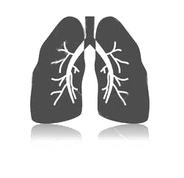
内科科室
内科
传染内科
2,000多人接受治疗。为患有
心脏病、神经病、肠胃病和
其他疾病的患者提供医疗服务。
2,200多人接受治疗。为患有感染性疾病的患者提供医疗服务，其中包括自然
疫源性疾病、病毒性感染和细菌性感染，包括重度流感。
呼吸内科
800多人接受治疗。对肺炎、
支气管哮喘和其他呼吸系统
疾病进行治疗。

Slide 16
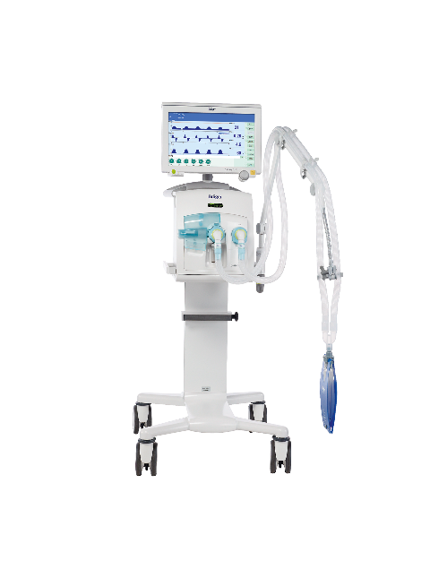
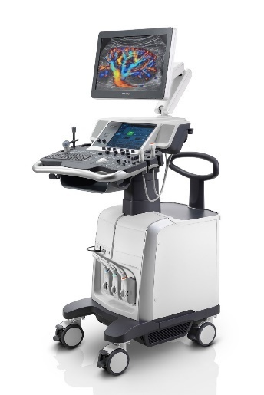
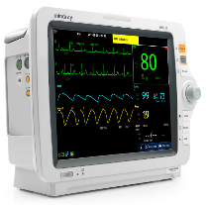
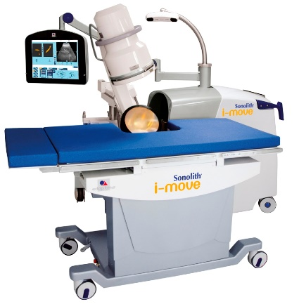
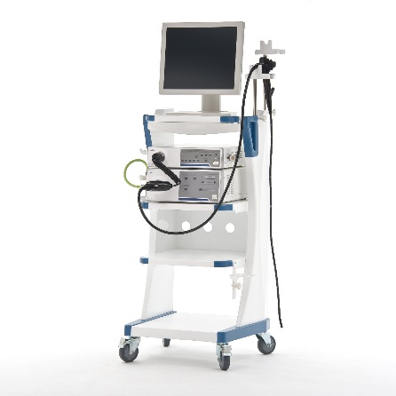
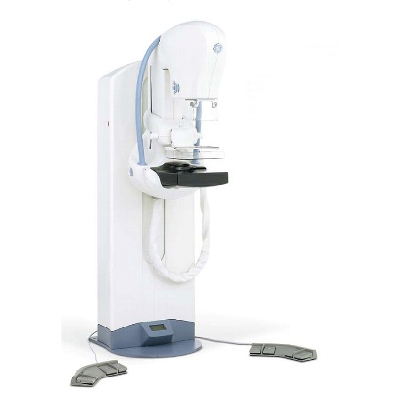
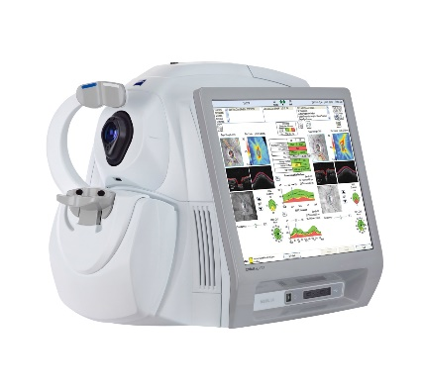
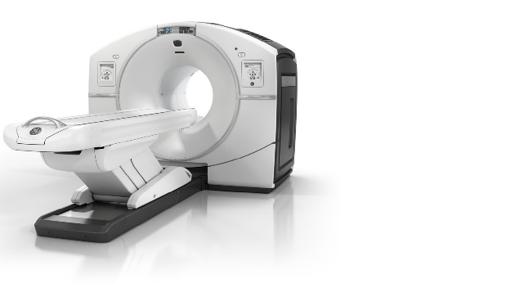
医院拥有世界领先水平的现代化医疗设备

Slide 17
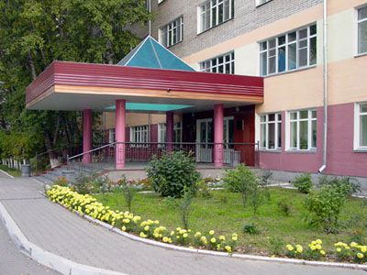
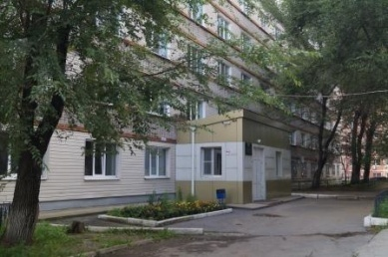
医务人员培训
我院是远东国立医科大学附属医院，也是全市医疗卫生机构的临床教学基地。
每年都有400多名医学毕业生的远东国立医科大学在我院基础上成立了10个教研室
哈巴罗夫斯克卫生专业人员培训所在我院为医护人员进行再培训，提高人才业务能力
培养大批护士与助理医生的医科学院在我院基础上进行学习

Slide 18
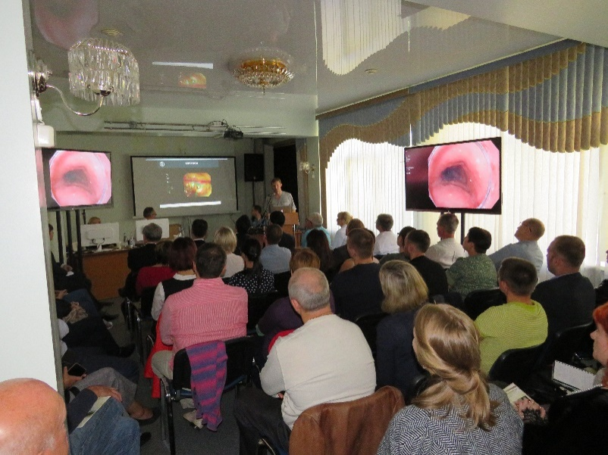
举办参加医学会议
我院定期召开区域和区域间经验 交流会议，其中包括外国专家参 加的关于微创外科治疗方法的专 题性会议，会议上我院医生会作 报告介绍其工作经验。

Slide 19
竞争优势
我院不容置疑的优势是：使用现代医学技术，拥有高素质和能力的专家队伍，只利用现代和高品质的医疗设备。
服务费用受俄罗斯联邦法律的管制，且对俄罗斯公民和外国公民一视同仁。

Slide 20
竞争优势
跟日本和韩国医院相比，在我院做手术便宜5-10倍。
例如，在我们医院进行腹腔镜胆囊切除术（以微创方式切除胆囊）的费用为58,000卢布，按2023年4月1日俄罗斯中央银行的汇率为750美元或5,160人民币。

Slide 21
www. gkbvy.medkhv.ru
https://t.me/gkbvy

